Slide 1

KT AIVLE School
2차 미니프로젝트_미세먼지 농도 예측
AI 8반 26조
Let’s make it possible

Slide 2
변수 분석 내용 정리
Data Leakage에 유의할 것
Imputer 사용 불가
Imputer의 경우 결측치가 없는 칼럼을 이용해서 결측치가 존재하는 칼럼을 예측하여 보간하는 방법이다.
이 때, 결측치가 없는 칼럼을 이용할 때, 미래 데이터까지 모두 고려가 되기 때문에 Data Leakage가 발생한다.
우리는 미래의 값을 끌어오면 안되므로, Imputer를 사용할 수 없다.
Interpolate 사용 불가
Interpolate에는 많은 방법이 있지만, 우리가 흔히 쓰는 선형 보간법은 사용이 불가능하다.
t, t+1, t+2시점에서 t+1 시점이 결측일 때, t시점과 t+2시점의 관계를 이용하여 추론하기 때문에, t+2시점이 Interpolate에서 이용된다는 점에서, 이는 Data Leakage가 발생한다.
우리는 미래의 값을 끌어오고 있으므로, interpolate를 사용할 수 없다.
최대한 ffill 만 사용할 것
ffill을 사용해야 과거의 데이터만을 끌어와서 결측을 보간할 수 있다.
우리가 가용할 수 있는 모든 과거 데이터를 이용해서 결측치를 보간해야 한다.
미래데이터는 절대로 사용할 수 없다.

Slide 3
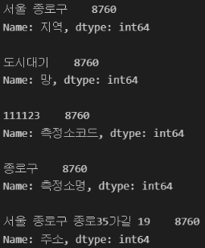


변수 분석 내용 정리
대기 데이터와 날씨 데이터에서 필요없는 열을 제거한다.
대기 데이터
날씨 데이터
대기 데이터에서 지역, 망, 측정소코드 ,측정소 명, 주소를 제거하고,
날씨 데이터에서 지점과 지점명을 제거한다.

Slide 4
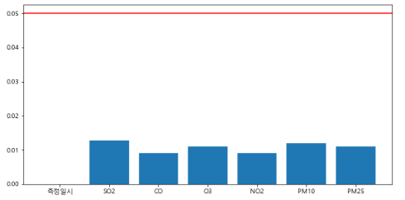
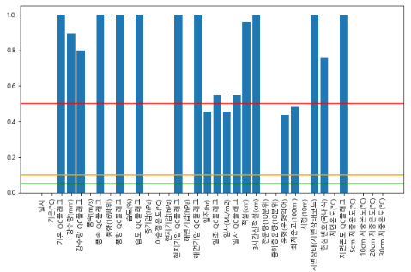
변수 분석 내용 정리
결측치 파악 : 대기 데이터
결측치 파악 : 날씨 데이터
대기 데이터의 경우 모든 결측치가 5% 미만임
ffill 사용 가능
QC, 운형, 운고는 결측치 80% 이상이므로 모두 제거
지면상태코드와 현상번호는 보간할 방법이 전무해서 제거

Slide 5
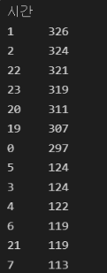
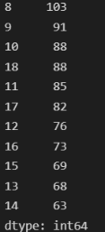
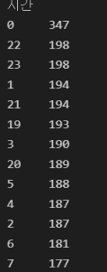
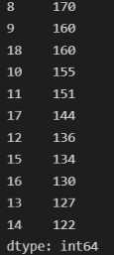
변수 분석 내용 정리
운형과 운고는 왜 결측치가 40%가 넘어가는가.
운형
운고
밤 시간 대에 운형과 운고의 측정을 하지 않는 것을 어느정도 유추할 수 있지만 확실하지 않음
결측치가 규칙성없이 분포되어 있고, 결측치 또한 40%가 넘어가므로, 이를 제거한다.

Slide 6

변수 분석 내용 정리
일사량과 일조량은 해가 떠 있을 때만 관측된다.
일조량과 일사량의 결측치를 보간하기 위해선, 해가 뜬 시간과 해가 진 시간을 알야야한다.
천문관측 API를 통해 해가 뜬 시간과 해가 진 시간을 불러오자.
이 후, 해가 뜬 시간과 진 시간의 사이는 그대로 일조량과 일사량을 불러온다.
해가 진 시간 대는 모두 0으로 대치한다.
이 모든 작업 이후에 결측이 다시 발생한다면, ffill로 보간한다.
앞서, 일조, 일사에 대한 QC는 결측값이 50% 정도였다. 이는 해가 진 시간을 고려하지 않았기 때문에 50%의 결측치로 이루어진 것이지, 사실상 해가 진 시간을 모두 고려하면 80% 이상의 결측치가 존재하기 때문에 이를 제거한다.

Slide 7
변수 분석 내용 정리
강수량, 적설, 3시간신적설에 대한 결측치 처리
비가 올 때, 눈이 올 때만 강수량, 적설, 3시간신적설은 관측된다.
즉, 관측이 안된 결측치는 모두 0으로 채워도 무방하다.

Slide 8
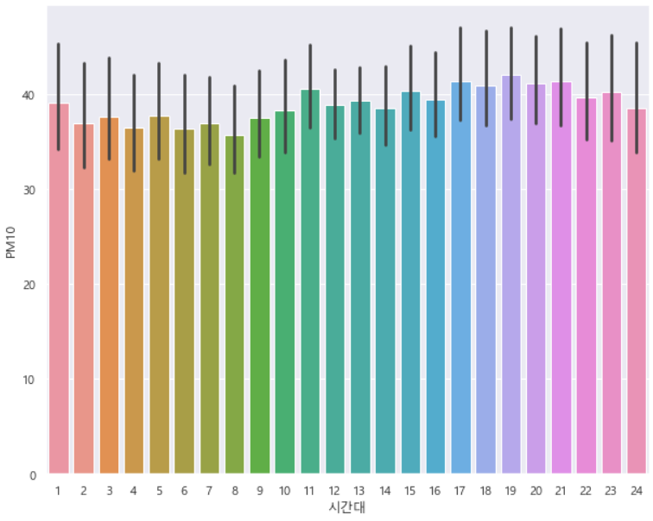
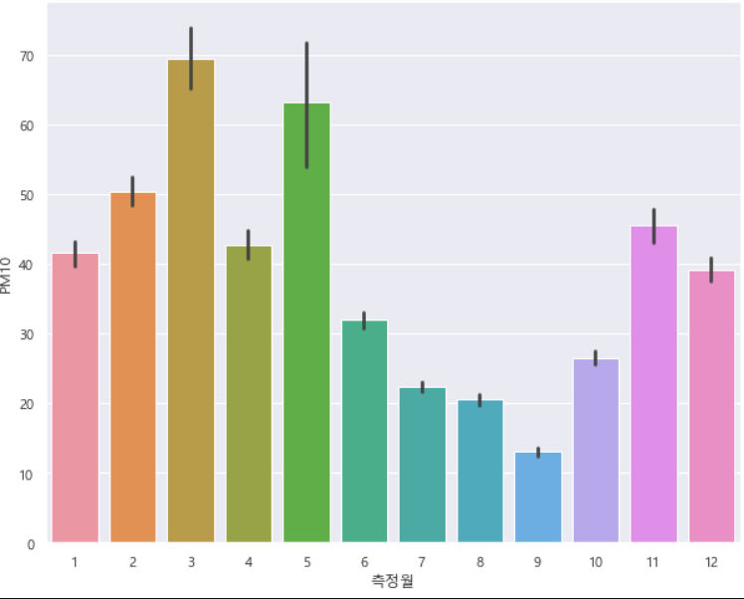
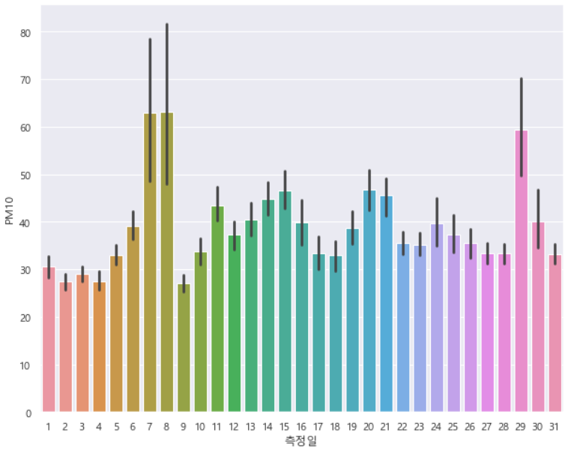
변수 분석 내용 정리
변수 추가
시간대(1~24)별 PM10
월(1~12)별 PM10
일자(1~31)별 PM10
위의 분석 내용을 참고하여 변수를 추가 해 보았다.
실제로 정확도가 기존보다 의미있는 수준으로 향상되었다.

Slide 9
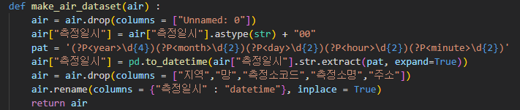
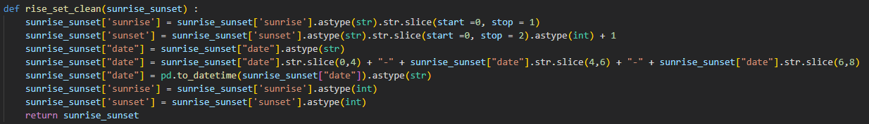
변수 분석 내용 정리
전처리 함수 정의
위의 모든 내용을 전처리 함수로 빠르게 보간한다.
전처리 내용을 함수화 시켜, 프로젝트의 일관성을 유지하고, 코드의 공유가 용이해졌다.
위의 코드 이외에도 함수를 이용해 코드 공유를 활성화시켰다.

Slide 10
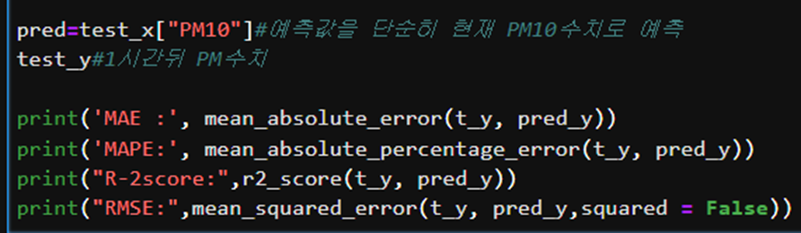
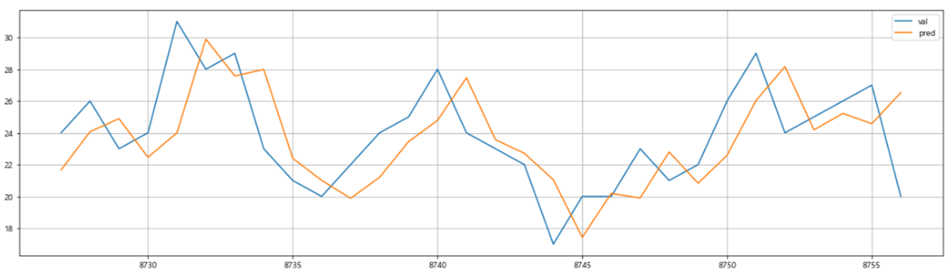
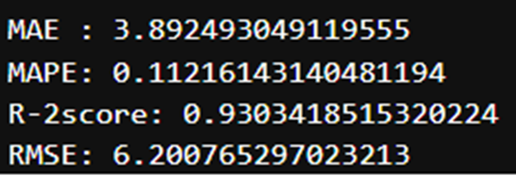
변수 분석 내용 정리
변수로 써 PM10(현재) 에 대해
대부분 모델에서 넣지 않았을 경우보다 정확도가 매우 높게 나온다.
하지만 자칫하면 위의 그래프와 같이 그저 현재 PM10수치만 따라하는 모델이 만들어 질 수도 있다.
하지만 그렇다고 PM10수치를 뺀다면 기준값을 모델이 알 수 없으므로 정확도가 매우 낮아진다.
실제로 위와같이 모델의 학습없이 현재 PM10수치를 그대로 예측값으로 했을경우 실제로 R-2score0.93 , RMSE 6.2수준이 나오게된다.
따라서 PM10을 변수로 사용 하되, 그냥 PM10만 사용하여 예측한 것 보다 정확도가 높아야 모델로 분석하는 의미가 있다고 할 수 있다.
정확도가 R-2score0.93 , RMSE 6.2보다 높은 모델을 목표로 다중공선성을 피하기위한 방법이나 영향을 적게 받는 모델을 선정하여 분석을 진행한다

Slide 11
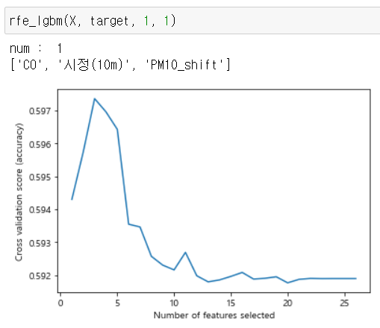
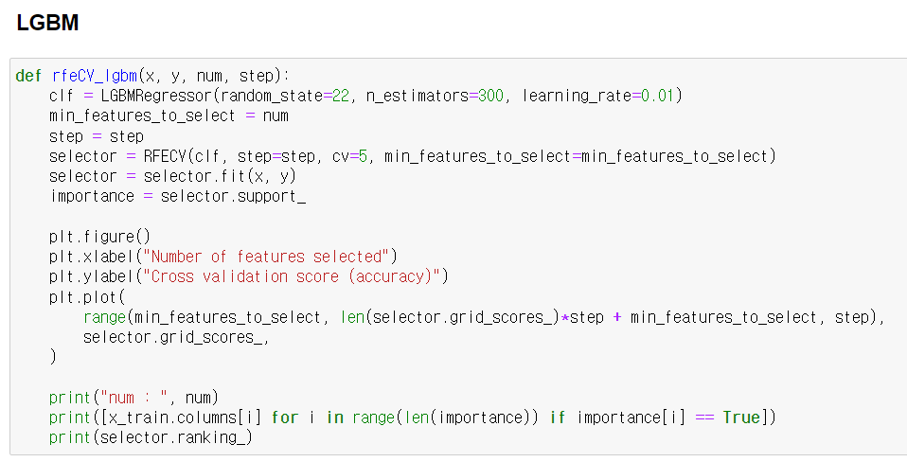
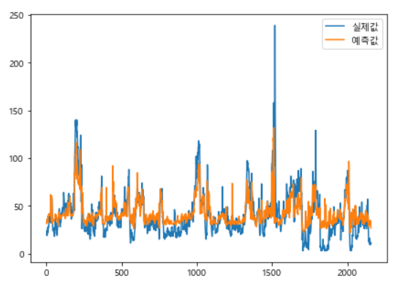
조별 토론 과정
변수 선택 방법 - RFECV
변수 선택을 위해 RFECV 방법 사용
LGBMRegressor 사용, feature가 1개 남을 때까지 1개씩 줄여가며 진행
선택된 변수로 LGBMRegrssor 모델 학습
결과 ) RMSE : 5.99 , R2 Score : 0.93
XGB, GradientBoosting 등 사용해봤지만 성능 안좋아짐

Slide 12
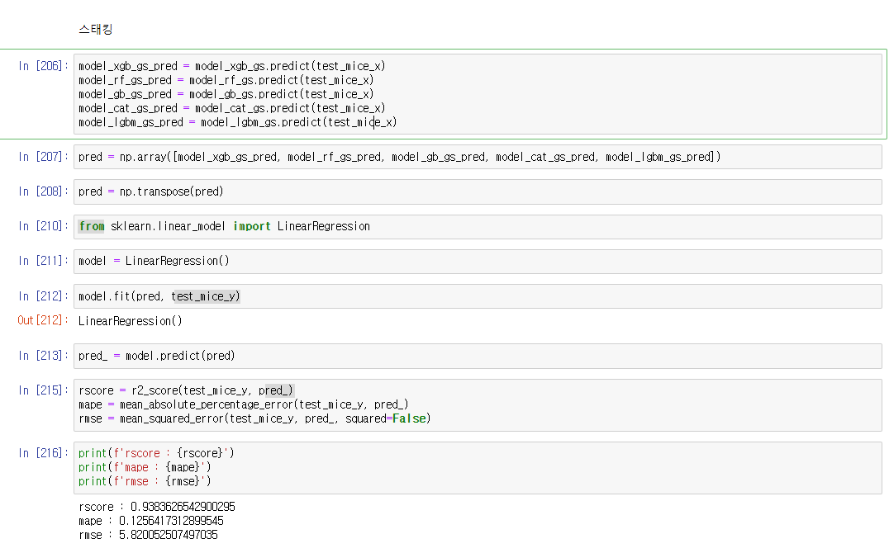
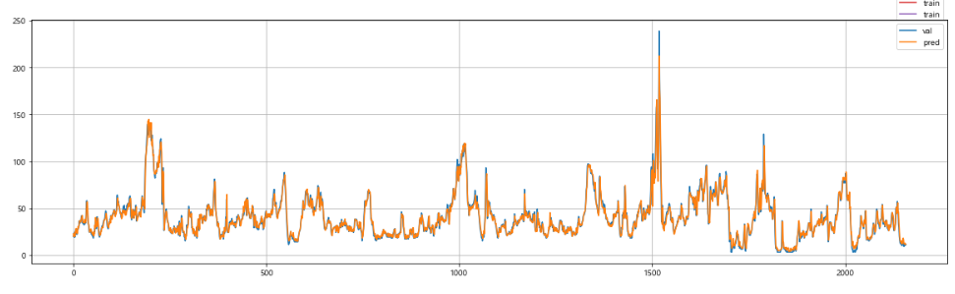
조별 토론 과정
대기 결측치 처리는 계절성이 없다고 판단
(Mice, KNN, Iterator 3개를 사용) -> Mice
모델은 RF, GB, XGB, ADA, LGBM, CAT
성능이 괜찮은 xgb, rf, gb,cat, lgbm으로 스태킹시도

Slide 13
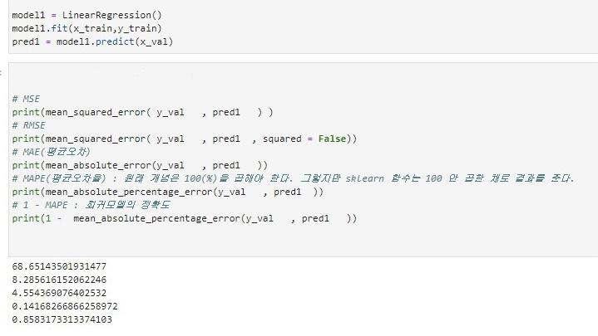
조별 토론 과정
LinearRegression
Notes:
LinearRegression을 사용해봤지만 Catboost보다 정확도가 현저히 떨어졌다.

Slide 14
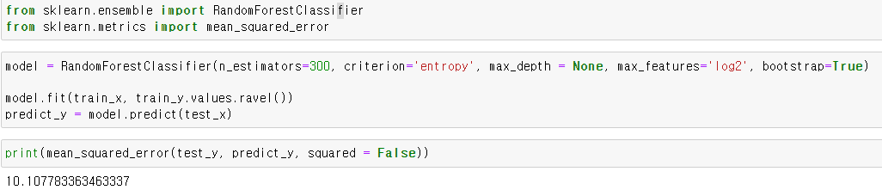
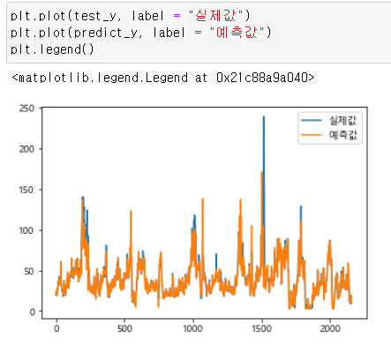
조별 토론 과정
RandomForest

Slide 15
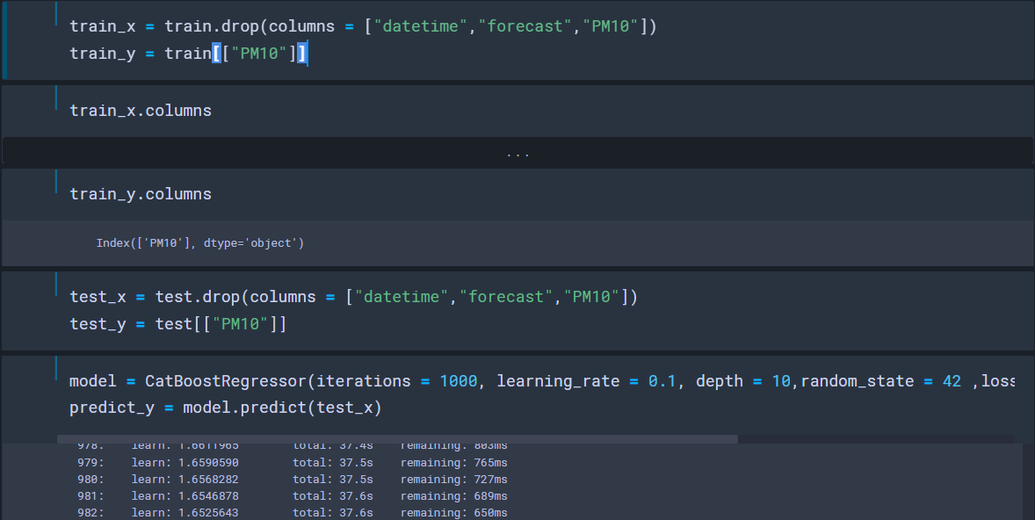
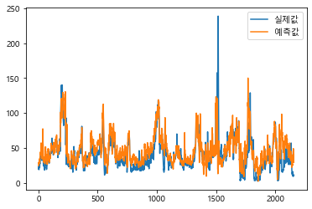
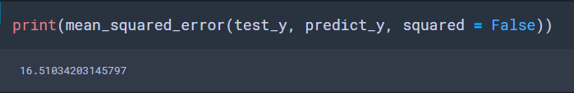
조별 토론 과정
catboost

Slide 16
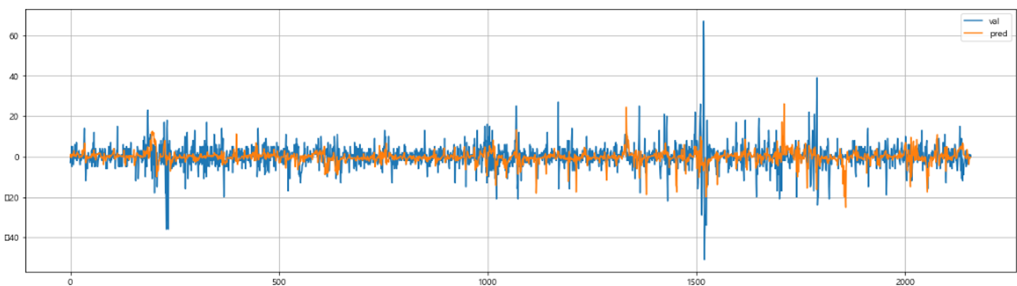
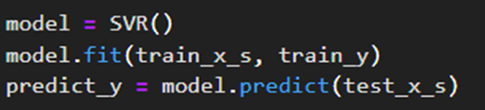
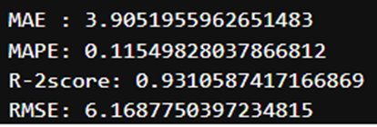
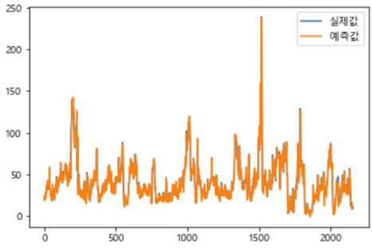
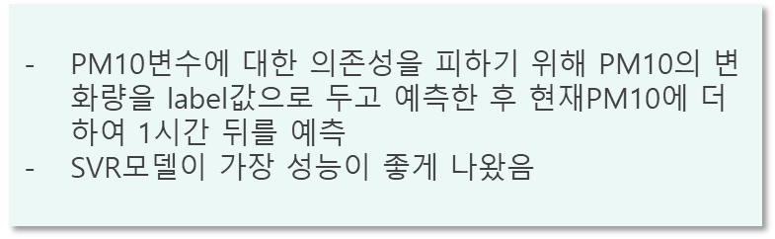
조별 토론 과정
변화량 예측

Slide 17
시계열 분해 요소를 이용한 모델링
Tree기반 모델에서 다중 공선성을 생각해야 하는가?
다중 공선성을 선형 회귀 모델의 기본 가정을 위배하기 때문에 생기는 문제이다.
Tree 기반의 모델은 선형 회귀 (Linear Regression)이 아니기 때문에 고려할 필요가 없다.
물론, 트리모델의 경우 각 노드에 사용될 변수를 선택하는 기준에 영향을 줄 수는 있으나, 결과 자체에 영향을 주지 않는다.
CATBOOST는 피처의 일부만 사용하기 때문에, 이러한 영향을 덜 받는다.
결론적으로, target과 상관성이 높은 PM10의 과거 관측치를 최대한 이용하고, 많은 변수들을 선택하여 모델이 PM10에만 의존하지 않도록 해야한다.
Tree기반 모델에서 시계열을 인식하는가?
분석 단위는 한 시간 단위이고, 과거 관측치들을 열 방향으로 concat하여 더욱 먼 과거를 인식하게 할 수 있지만, 이러한 변수들이 시간에 영향을 받는다는 것을 Tree기반 모델에서는 알지 못한다.
또한, 너무 많은 과거 관측치들을 열 방향으로 concat하면, 열의 개수가 많아져 차원의 저주에 빠질 가능성이 매우 크므로 지양해야 한다.
우리가 할 수 있는 것은, Tree모형을 선택했다면 최대한 시계열로 인식시킬 수 없게 만들어야 한다는 것이다.
시계열을 분해하여 넣으면 noise가 제거된 추세와 주기성도 넣을 수 있고,
time에 영향을 받지 않는 잔차를 모델이 고려하여, 최대한 시계열 요소를 넣으면서 모델에 시계열 요소를 고려하지 않게 만들 수 있을 것이라 생각했다.

Slide 18
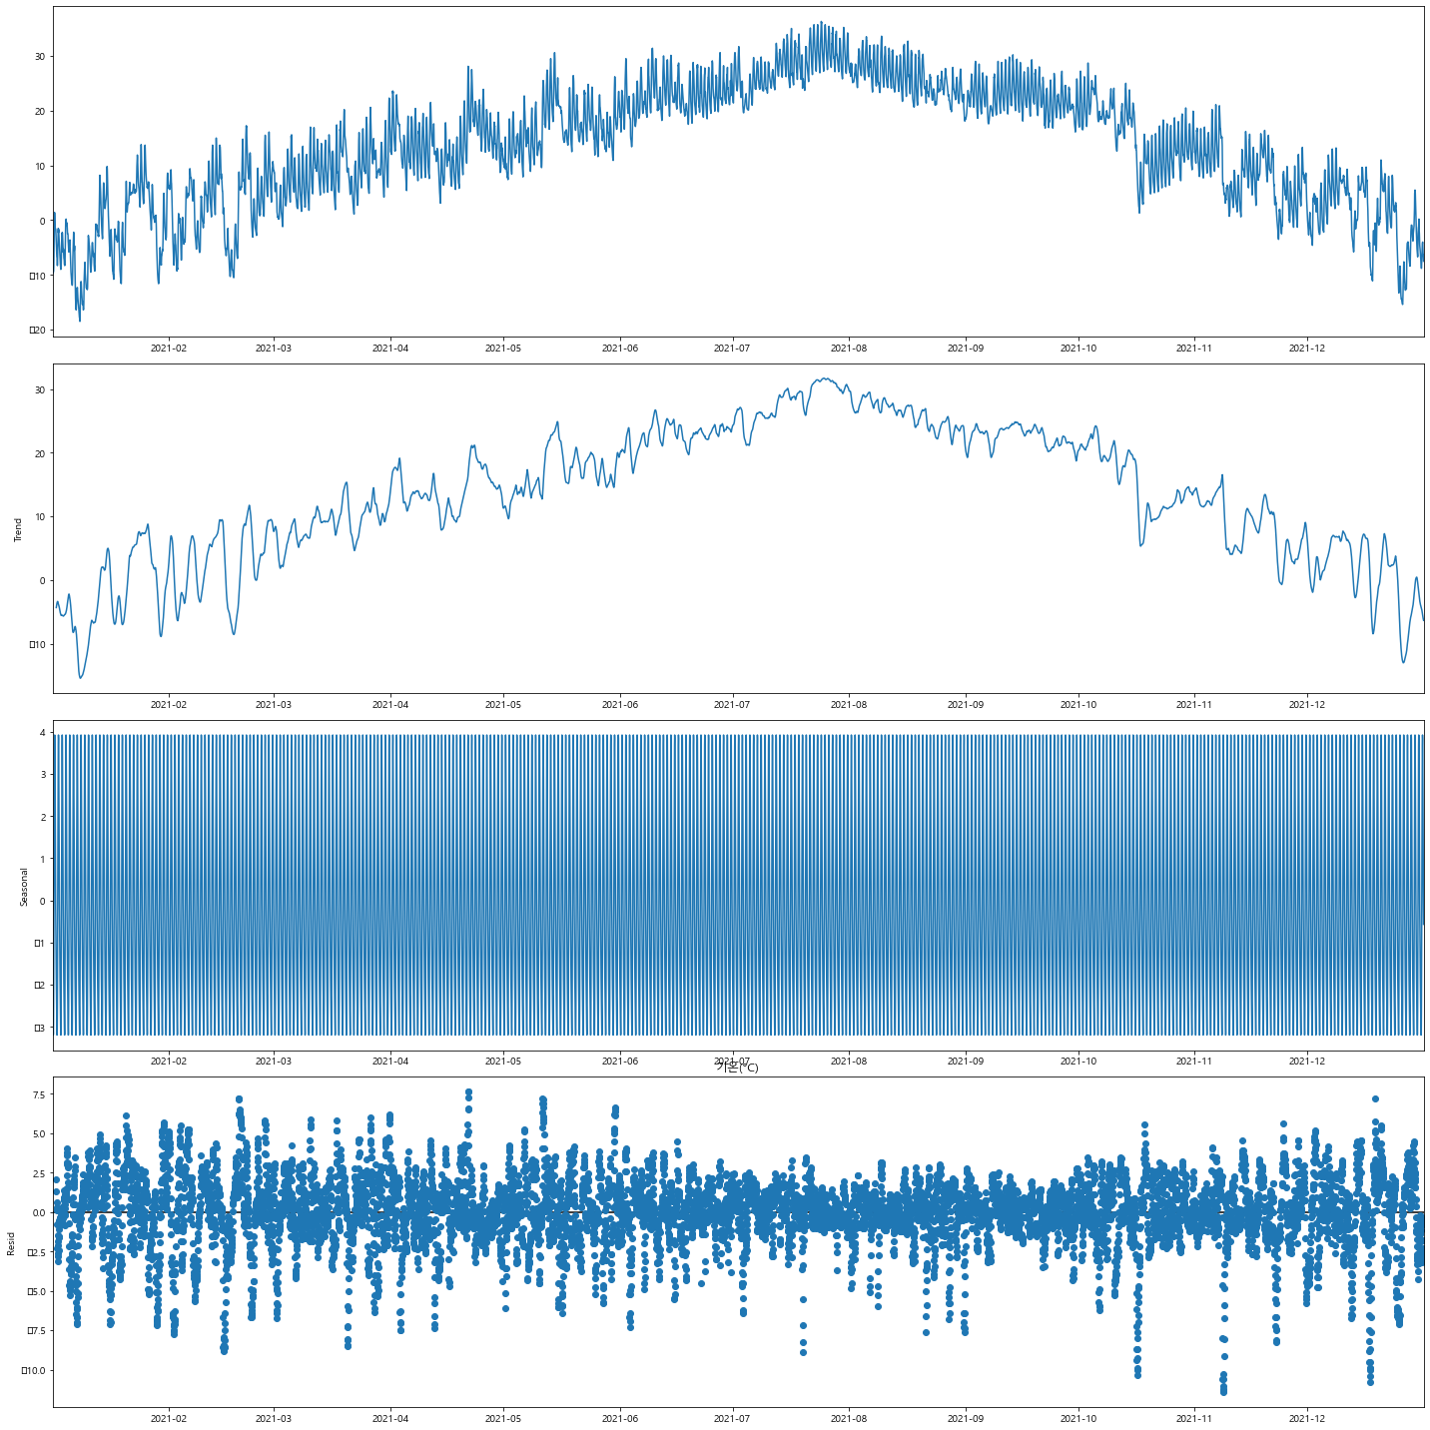
시계열 분해 요소를 이용한 모델링
원본 데이터
추세
계절성
잔차

Slide 19
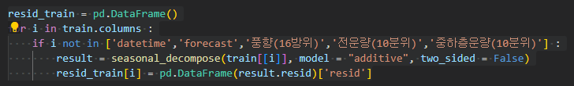
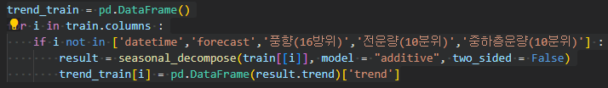

시계열 분해 요소를 이용한 모델링
위의 코드를 이용하여 잔차, 추세, 계절성에 대한 정보를 모두 데이터 프레임에 담아 내었다.
Data Leakage 주의
seasonal_decompose시 과거 이동평균만 이용해서 추세, 계절성, 주기를 뽑기 위해서
two_sided = False로 놓았다.
이 옵션을 사용해야 모델은 과거값만 고려하게 되고, 미래 값을 전혀 사용하지 않는다.

Slide 20
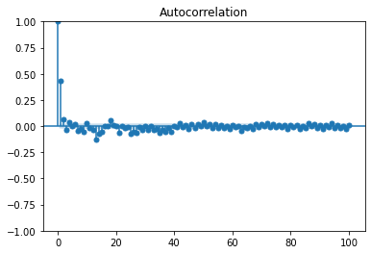
시계열 분해 요소를 이용한 모델링
자기 상관성을 통해 어느 시점까지 영향력이 있는지 판단한다.
자기 상관성을 고려해볼 때, 2~4시점까지 현재 값과 상관성이 크다는 것을 알 수 있다.
이는 1번의 차분을 거친 데이터의 자기 상관성 그래프인데, 차분을 하지 않게되면, 자기 상관을 띄는 시점이 굉장히 많아지기 때문에, 차분을 한 후, 실제로 유의미게 영향을 끼치는 시점만 고려하도록 하였다.

Slide 21

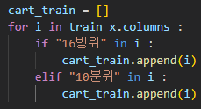
시계열 분해 요소를 이용한 모델링
Target은 로그 변환을 통해 정규분포와 비슷한 모양을 가지도록 하였다.
왜곡된 target값의 분포로 인해서 예측 성능에 부정적인 영향을 미친 가능성을 배제
Target은 로그 변환을 통해 정규분포와 비슷한 모양을 가지도록 하였다.
방위와 분위는 범주형 자료이므로, 범주형으로 형변환

Slide 22
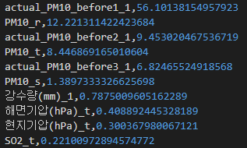
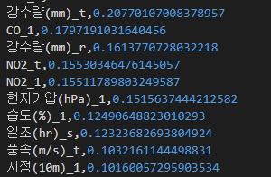
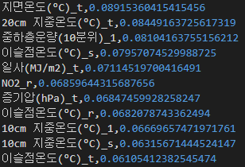
시계열 분해 요소를 이용한 모델링
CATBOOST를 이용한 모델링.
CatBoost를 이용한 예측을 진행하였다.
GPU가 학습속도가 빠르기 때문에 사용하였고, 재현성을 위해서 모델을 저장하였다.
(GPU : NVIDIA GeForce RTX 3050 Laptop GPU)
변수 중요도
과거 시점의 미세먼지 농도가 상관성이 가장 크므로 당연히 중요하다.
이 후, 잔차>>추세>>계절성 순으로 중요하다.
즉, 모델은 시계열적인 요소를 제거했을 때 더 정확해진다는 것이 어느정도 입증된다.

Slide 23
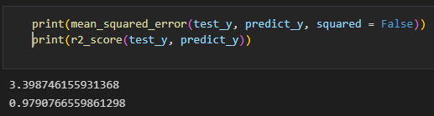
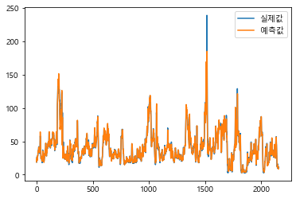
시계열 분해 요소를 이용한 모델링
성능
rmse가 3.3987, r2_score가 0.9790이 나온다.
어느정도 비슷하다.

Slide 24

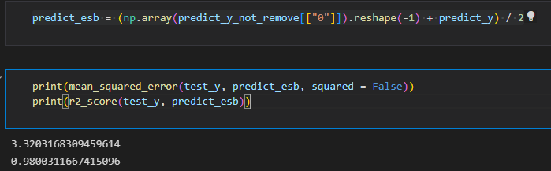

시계열 분해 요소를 이용한 모델링
조금 더 정확한 모델을 위하여
feature 50개를 제거하고 모델링 한 후, 이를 전체 feature를 사용한 모델과 앙상블시킴.
rmse 3.32031, r-score 0.98로 조금더 정교해짐
outlier 예측을 조금 더 잘함

Slide 25
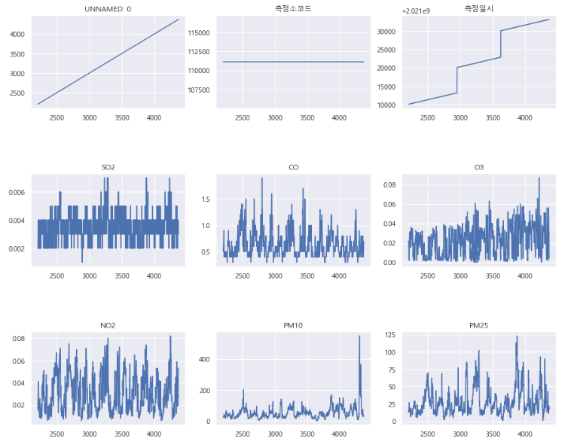
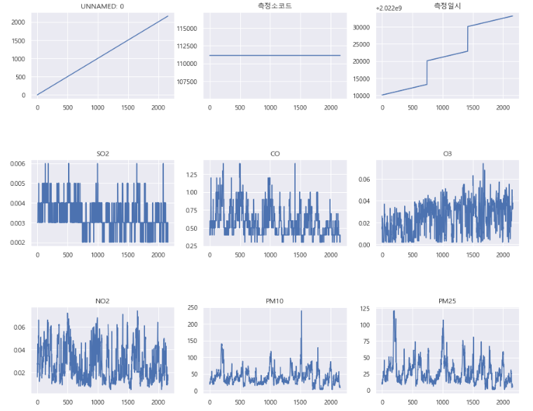
추가 분석
2021년 1월 1일 ~ 3월 24일 air data
2022년 1월 1일 ~ 3월 24일 air data
3달 간 분포 비교 시 비슷한 양상을 보임

Slide 26
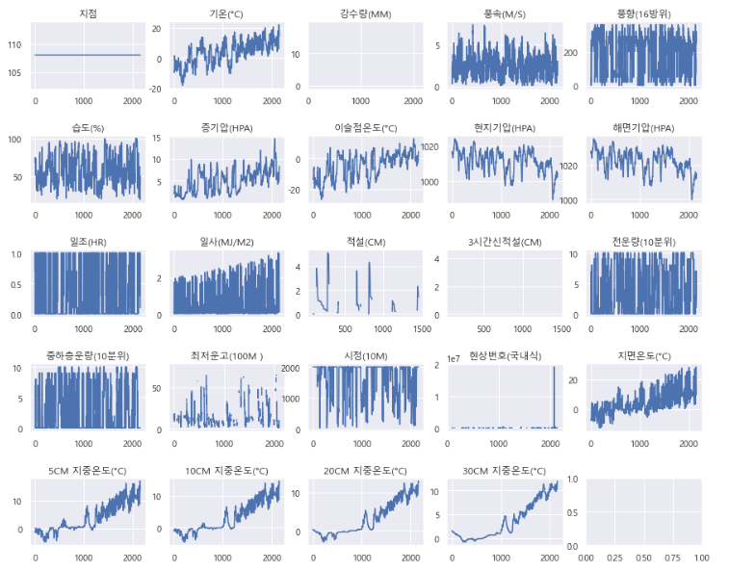
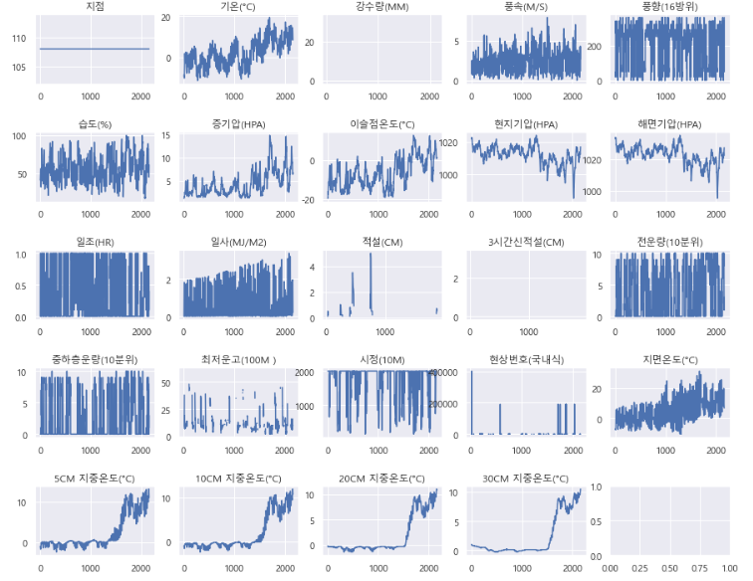
추가 분석
2021년 1월 1일 ~ 3월 24일 weather data
2022년 1월 1일 ~ 3월 24일 weather data
3달 간 분포 비교 시 비슷한 양상을 보임

